Slide 1



Algoritmos de
Optimización
Sebastian Arpon, PhD
Físico y Data Scientist
MetricArts
github.com/sarpon

Slide 2
Temario
Algoritmos de optimización
SGD
SGD+Momentum
RMSProp
ADAM

Slide 3


Slide 4
Stochastic gradient descent
SGD

Slide 5
SGD
Algoritmo de optimización basado en Gradient Descent, pero en vez de usar toda la data simultáneamente, usa pequeños grupos (batch) para realizar cada iteración.

Slide 6
SGD
El parámetro є es conocido como taza de aprendizaje (Learning Rate) y se necesitan las siguientes condiciones para que el algoritmo termine.

Slide 7
Batch
El batch es usado principalmente por la incapacidad computacional de calcular sobre todos nuestros datos.
Si bien el uso de batch ayuda a alivianar la carga computacional tiene sus complejidades. Por ejemplo, la dirección del gradiente puede cambiar mucho iteración a iteración lo cual puede hacer que el algoritmo tome mas tiempo del necesario en converger.

Slide 8
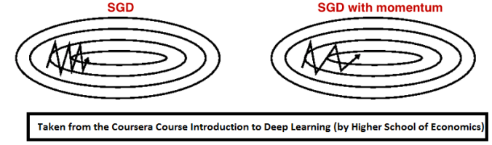
Idea para mejorar convergencia
Que pasa si en vez de solo utilizar el gradiente que calculamos actualmente, utilizamos los gradientes de las iteraciones anteriores para calcular la dirección de descenso. De acá nace la idea del momentum.

Slide 9
SGD+Momentum

Slide 10
SGD+MOMENTUM
En este algoritmo la actualización de la dirección de decrecimiento depende de las direcciones de descenso que se calcularon en iteraciones previas.

Slide 11
SGD+MOMENTUM
En la medida el parámetro de aprendizaje (є) sea mayor que el parámetro de momemtum (α) significa que el gradiente obtenido actualmente importa menos que los obtenidos en iteraciones anteriores.
Α tipicamente toma valores de 0.5, 0.9 o 0,99.

Slide 12
Root mean square propagation
RMSProp

Slide 13
RMSProp
A diferencia de los algoritmos anteriores RMSProp cambia la taza de aprendizaje de cada dirección del gradiente de forma independiente.

Slide 14
Acerca de los cambios en las tazas
Se puede ver que en la medida que el cuadrado del gradiente sea pequeño aumentaremos la taza de aprendizaje en esa dirección y viceversa.

Slide 15
Adaptive Moment Estimation
ADAM

Slide 16
ADAM
Este algoritmo es como un RMSProp con esteroides.
Sigue el mismo principio que el anterior, pero el concepto de re escalamiento y hasta cierto punto el de momentum.

Slide 17
Acerca de ADAM
El re escalamiento que hace a los pesos permite que el decrecimiento de el learning rate no sea tan agresivo.

Slide 18
EL MOMENTO DE LOS MEMES
gifs

Slide 19
Comparemos algoritmos

Slide 20
Comparemos algoritmos

Slide 21
Comparemos algoritmos

Slide 22
Comparemos algoritmos

